Slide 1
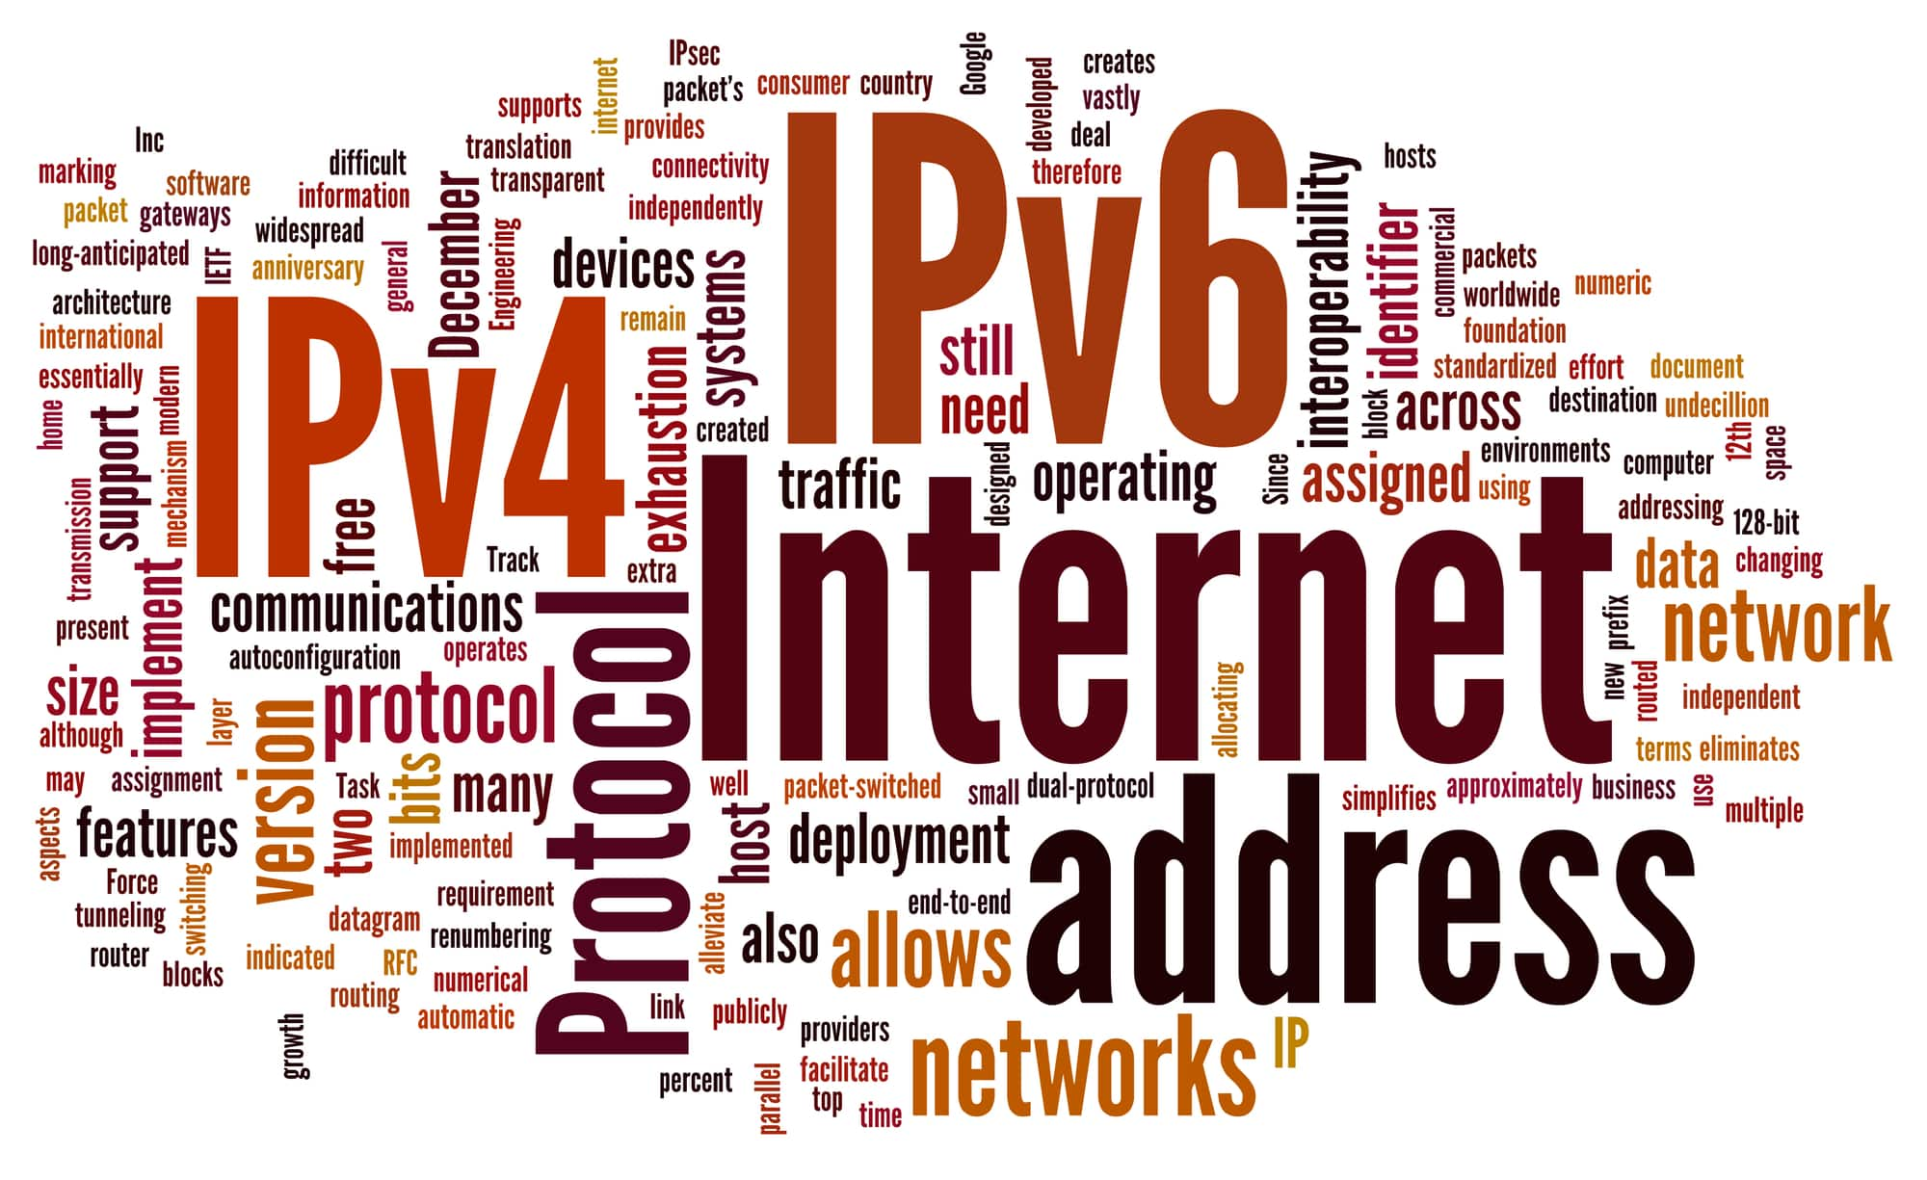
Adressierung

Slide 2
Adressierung
Computer arbeiten mit Zahlen statt Namen.
Jedem Computer wird eine Zahl zugewiesen.
IPv4 (über 4 Milliarden Adressen)
  192.168.0.10
  Anzahl zu gering (geht bis zur Fälschung von Todesurkunden)
IPv6 (340 Sextillionen) (600 Billiarden Adressen / mm² Erdoberfläche)

Slide 3
IPv4 Adressierung
Folge von 4 Bytes, demnach eine Folge von 32 Bits
Beispiel: 11000000 10101000 00000000 00000001
Darstellung byteweise in natürlichen Zahlen
Trennung der Bytes mit einem Punkt
Beispiel: 192.168.0.1
In einer IP-Adresse vorkommende Zahlen liegen daher nur im Bereich 0..255
Aufgrund der Konstruktion gibt es 2³² = 4.294.967.296 verschiedene IP Adressen.

Slide 4
IPv6 Adressierung
8 Blöcke zu je 16 Bits = 8*2 Bytes = 16 Bytes
Jeder Block ist eine vierstellige hexadezimale Zahl (=> 16 Bit)
Trennung der Blöcke durch Doppelpunkte
Beispiel: 2001:0620:0000:0000:0211:24FF:FE80:C12C
Aufgrund der Konstruktion gibt es 2^{16*8} = 2¹²⁸ = 340.282.366.900.000.000.000.000.000.000.000.000.000
= 3,4 x 10³⁸ = ca. 340 Sextillionen verschiedene IP Adressen.

Slide 5
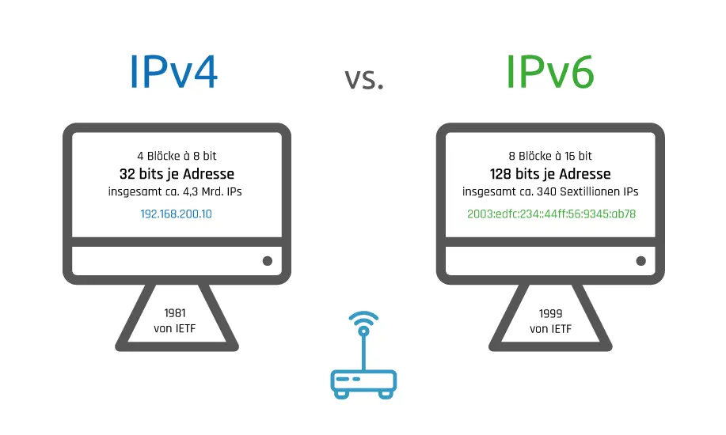
https://www.scaleuptech.com/de/blog/ipv4-vs-ipv6/

Slide 6
IPv4 Adressierung
IPv4 (Computer)
Personen
Netzteil
Geräteteil
192.168.000.010(IP-Adresse)
255.255.255.000 (Netzmaske)
Straße
Hausnummer
Berliner Str. 72a
  Dritte Tür im Innenhof
192 | . | 168 | . | 000 | . | 010
Netzwerkteil |  |  |  |  |  | Geräteteil

Slide 7
(Sub-)Netzmaske
Die IP-Adresse und die Netzmaske müssen binär dargestellt werden, um den Zusammenhang vollständig zu verstehen:
IP: 192.168.000.010 = 11000000.10101000.00000000.00001010
Netzmaske:
255.255.255.000 = 11111111.11111111.11111111.00000000
Nun gilt folgende einfache Regel: Überall dort, wo die Netzmaske 1er hat, gehört der entsprechende Teil der IP-Adresse zum Netzteil. Die restlichen Bits (Netzmaske 0) können für verschiedene Geräte frei vergeben werden.
Alle Geräte innerhalb eines Netzwerks können genau dann direkt miteinander kommunizieren, wenn sie denselben Netzteil besitzen.

Slide 8
(Sub-)Netzmaske
Netzmasken können auch komplizierter sein:
255.255.255.224 = 11111111.11111111.11111111.11100000
Es gilt bei Netzmasken immer die Regel: 1er müssen links beginnen und dürfen nicht zwischendrin von 0ern unterbrochen sein.
In diesem Fall hätte die IP-Adresse 192.168.0.134 den folgenden Netzteil
192.168.000.134 = 11000000.10101000.00000000.10000110
Der Netzteil lautet damit 192.168.000.128 (da nur die erste 1 vom letzten Block relevant ist). Als Geräteteil können vergeben werden: Die letzten 5 Bitfolgen 00000 bis 11111

Slide 9
IP-Adressen
Bestimme für jeden Rechner seinen Netzteil und den Geräteanteil der IP-Adresse.
Gib an, welche der Rechner gemäß dieser Konfiguration miteinander kommunizieren können.
Rechner | Subnetzmaske | IP-Adresse
R 01 | 255.255.255.000 | 192.168.0.10
R 02 | 255.255.000.000 | 192.168.2.11
R 03 | 255.255.255.000 | 192.168.0.12
R 04 | 255.255.255.224 | 192.168.1.13
R 05 | 255.255.000.000 | 192.168.3.14
R 06 | 255.255.255.224 | 192.168.1.27

Slide 10
IP-Adressen
Gib für R 01 und R 02 an, wie viele Geräte theoretisch im Netzwerk angeschlossen werden können.
Rechner | Subnetzmaske | IP-Adresse
R 01 | 255.255.255.000 | 192.168.0.10
R 02 | 255.255.000.000 | 192.168.2.11
R 03 | 255.255.255.000 | 192.168.0.12
R 04 | 255.255.255.224 | 192.168.1.13
R 05 | 255.255.000.000 | 192.168.3.14
R 06 | 255.255.255.224 | 192.168.1.27

Slide 11
IP-Adressen
Gib für R 01 und R 02 an, wie viele Geräte theoretisch im Netzwerk angeschlossen werden können.
Rechner | Subnetzmaske | IP-Adresse
R 01 | 255.255.255.000 | 192.168.0.10
R 02 | 255.255.000.000 | 192.168.2.11
R 01: 0 bis 255, also 256 mögliche Adressen
aber es dürfen nur 254 verwendet werden (exklusive 0 und 255)
R 02: 256 * 256 = 65536, also 65534

